Slide 1
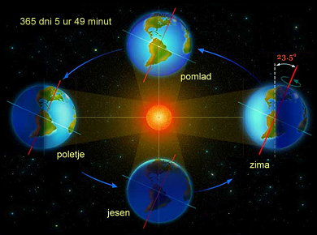

2. REVOLUCIJA - KROŽENJE

Slide 2
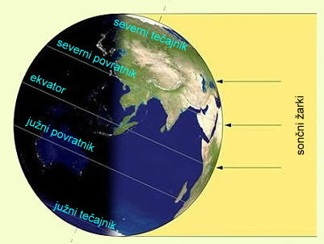
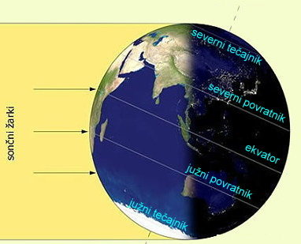
2
Zemlja ima dve polobli: severno in južno.
Zemlja kroži okoli Sonca.
En krog okoli Sonca naredi v enem letu.
Pot, ki jo naredi okoli Sonca, se imenuje orbita.
Ravnina, po kateri se giblje na tej poti, se imenuje ekliptika.
Ko je severna polobla nagnjena proti Soncu, je tam
poletje.
Ko je severna polobla nagnjena proč od Sonca, je tam zima.
Na severni polobli je poletje.
Na severni polobli je zima.

Slide 3
 | severna polobla | južna polobla
pomlad | 21.3. | 23.9.
poletje | 21.6. | 21.12.
jesen | 23.9. | 21.3.
zima | 21.12. | 21.6.

Slide 4
https://www.youtube.com/watch?v=57lF41OpaDE

Slide 5
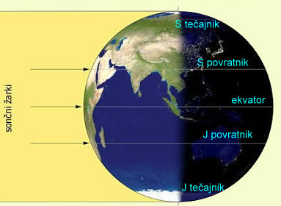
Spomladansko enakonočje – 21. MAREC – ZAČETEK POMLADI NA SEVERNI POLOBLI

Slide 6
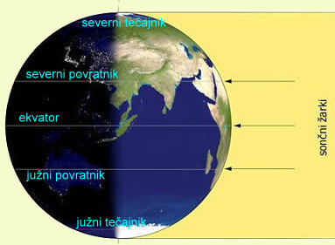
Jesensko enakonočje – 23. SEPTEMBER – ZAČETEK JESENI NA SEVERNI POLOBLI

Slide 7
MESEC | DOLŽINA DNEVA vsakega prvega v mesecu
JANUAR | 8 h 42 min
FEBRUAR | 9 h 41 min
MAREC | 11 h 6 min
APRIL | 12 h 47 min
MAJ | 14 h 19 min
JUNIJ | 15 h 30 min
JULIJ | 15 h 43 min
AVGUST | 14 h 50 min
SEPTEMBER | 13 h 19 min
OKTOBER | 11 h 43 min
NOVEMBER | 10 h 7 min
DECEMBER | 8 h 55 min

